Slide 1



Parte I
Center for Animal Disease Modeling and Surveillance (CADMS),
School of Veterinary Medicine, UC Davis
Jose Pablo Gomez
Center for Animal Disease Modeling and Surveillance (CADMS)
Department of Medicine & Epidemiology
School of Veterinary Medicine
University of California, Davis
* Contacto: jpgo@ucdavis.edu
https://jpablo91.github.io
www.vetmed.ucdavis.edu/cadms

Slide 2
Contenido
Que es una red?
Elementos que forman una red
Fuentes de informacion
Tipos de muestreo
Notes:
Cuando describimos las caracteristias de la red, Podemos describer:
Caracteristicas generals, que nos daran una perspectiva general de como esta la red
Caracteristicas locales, que nos daran informacion a nivel de nodo o edge

Slide 3

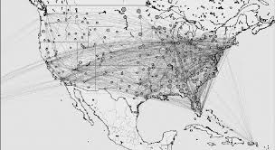
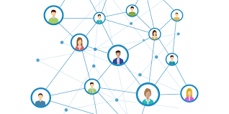
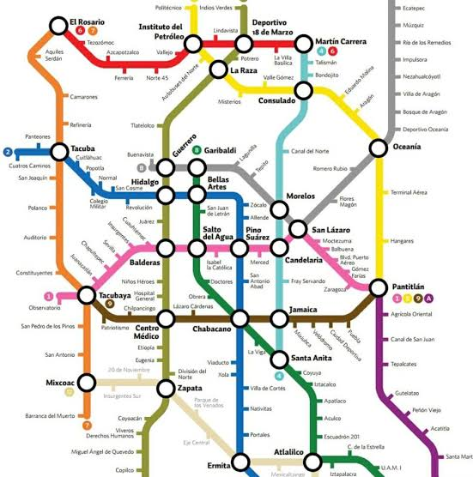
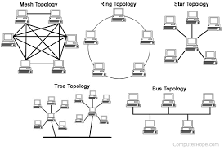
Que es una Red?
Notes:
Una red es una representacion de las interacciones entre individus en un Sistema
Por ejemplo Facebook
Redes computacionales
Red de aeropuertos
Nuestra sociedad misma es una red, las personas tienen diferentes tasas de interacción con otras, algunos interaccionan mas frequente o con mas personas que otras.

Slide 4
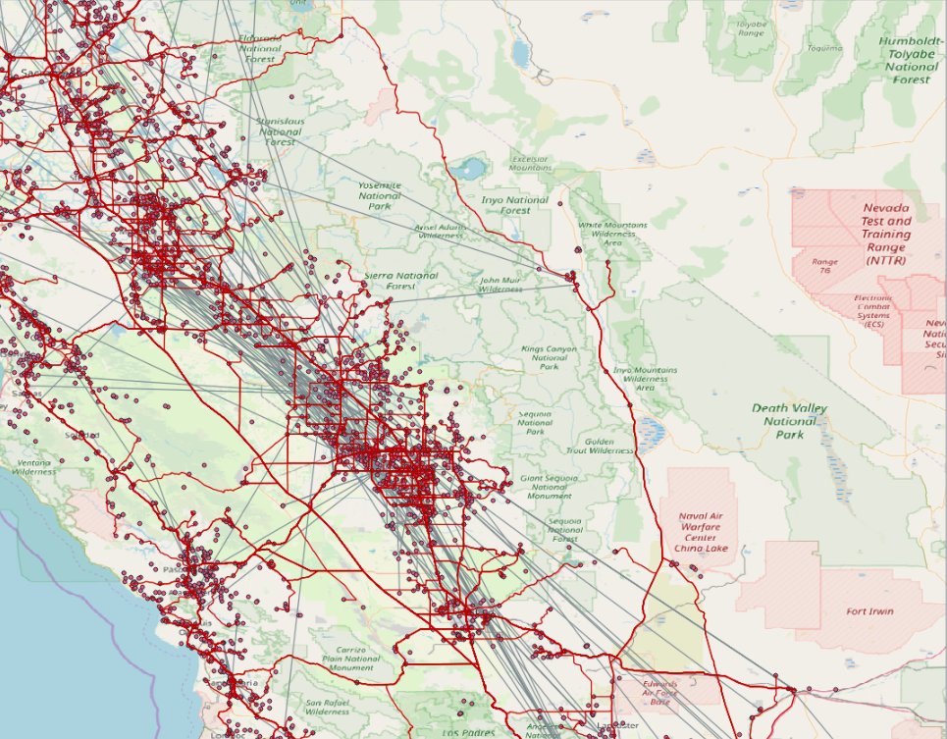
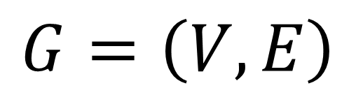
Teoría de grafos (Graph theory)
Que es un grafo? (en el contexto de análisis de redes)
“Representación Matemática de una red”
$$G=\left(V,E\right)$$
Donde:
V = Vértice
E = Edge
Notes:
Analisis de redes sociales es aplicado en muchas areas y existen muchos diferentes nombres para los mismos terminos.

Slide 5
Elementos que forman una red
Nodos (vértices)
Agentes o individuos que conforman la red.
V = {1, 2, 3, … , i}

Slide 6



Elementos que forman una red
Nodos (vértices)
Agentes o individuos que conforman la red.
V = {1, 2, 3, … , i}

Slide 7
Elementos que forman una red
Conexiones (Edges)
Conexión entre un par de nodos (diada)
E = {(1, 2), (1, 3), … , (i, j)}
En una red, los nodos conectados son considerados vecinos
Cada uno de los nodos conectados tendrá su vecindario

Slide 8
Elementos que forman una red
Direccionalidad
E = {(1→2), (1→3), … , (i →j)}
Notes:
Una red puede ser direccionadas o no direccionadas dependiendo del tipo de relacion entre los pares de nodos.
En redes no direcionadas, la relacion entre nodos puede ser en cualquier direccion.
En redes direccionadas existe un origen y destino, que explica la direccion de la relacion.

Slide 9
Elementos que forman una red
Atributos
1
0
V = {0, 1, 0, … , i}
E = {(1), (3), … , (x_{i})}

Slide 10
Por que representar eventos con redes?
Describir la dinámica de los contactos
Identificar Individuos con mayor actividad
Identificar Individuos intermediarios
Notes:
Identificar individuos mas activos:
Si tenemos una enfermedad en una poblacióntransmitida por contactos directos y recursos limitados, donde deberimos muestrear?
Identificar individuos intermediaries:
Si queremos implementar alguna medida de control, o vigilancia, en donde deberiamos enfocar los recursos?

Slide 11
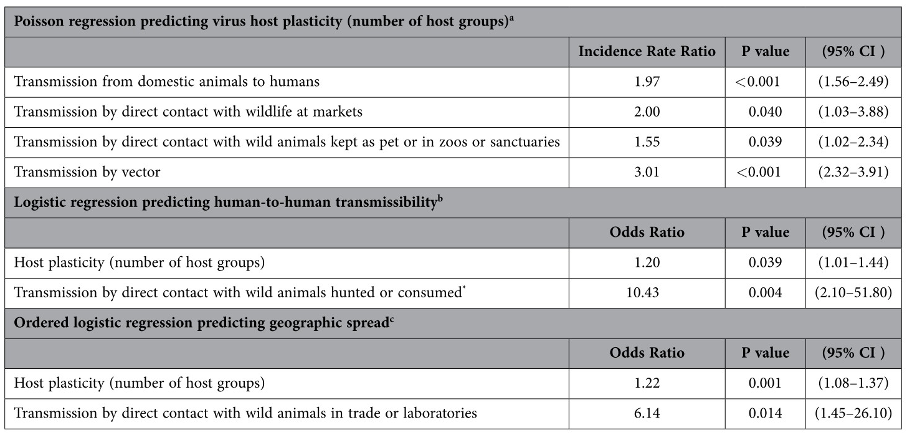
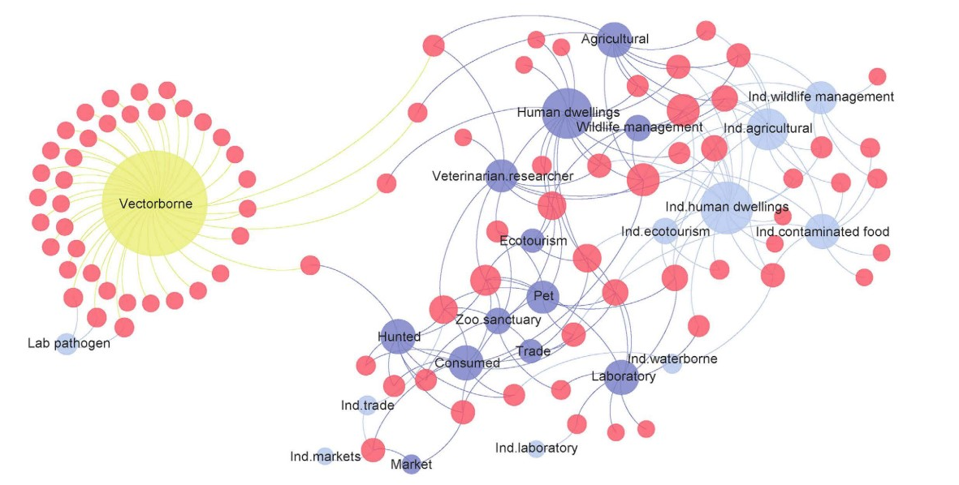
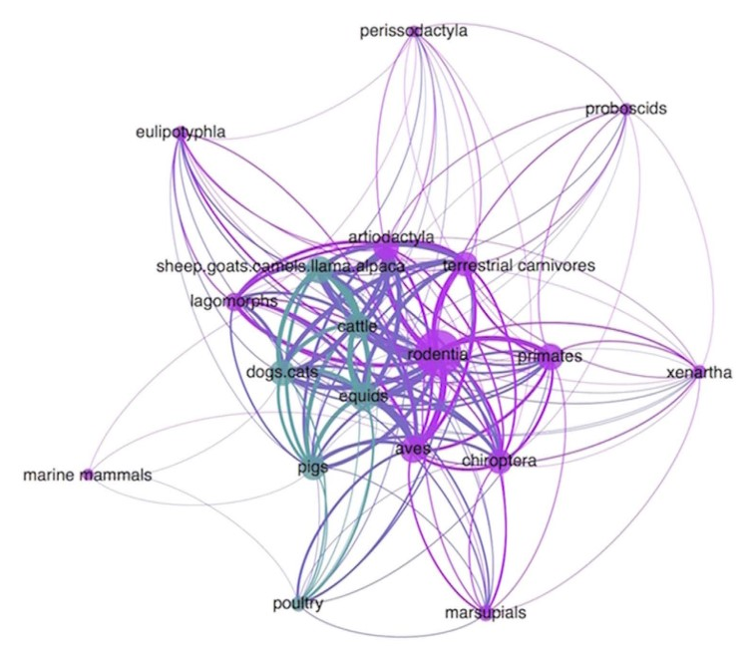
Ejemplo
Kreuder Johnson et al, 2015
Examinar los mecanismos de transmisión y hospederos involucrados transmisión zoonótica
Identificar virus con “high plasticity”

Slide 12
Por que representar eventos con redes?
Modelar la dinámica de contactos:
1
0
Inferencia: Asociación entre atributos y actividad en una red
Predicción: Existen patrones reproducibles que podemos predecir?
Notes:
Los individuos amarillos son mas propensos a iniciar los contactos que los individuos verdes?
Existe alguna asociación entre el numero de contactos y algún otro atributo?

Slide 13
Fuentes de información
Definir nodos:
Cual es nuestra unidad de análisis (p.e. granja, animal, etc)
Definir contactos:
Frecuencia del contacto
Duración del contacto
Notes:
Que tan bueno es nuestro Sistema de reportes?
Que tanto impacto tendran las subnotificaciones? (regiones con menor tasa de reportes).

Slide 14
Fuentes de información
Vigilancia Pasiva
Reportes mandatorios de movimientos
Datos de GPS (de una población completa)
Notes:
Que tan bueno es nuestro Sistema de reportes?
Que tanto impacto tendran las subnotificaciones? (regiones con menor tasa de reportes).

Slide 15
Fuentes de información
Vigilancia Pasiva
Reportes mandatorios de movimientos
Datos de GPS (de una población completa)
Notes:
Que tan bueno es nuestro Sistema de reportes?
Que tanto impacto tendran las subnotificaciones? (regiones con menor tasa de reportes).

Slide 16
Fuentes de información
Vigilancia Activa
Encuestas
Observación de individuos en un grupo

Slide 17
Tipo de muestreo
Muestreo aleatorio
Inducido por nodos
Seleccionamos un set de nodos
Identificamos los contactos entre ellos
Inducido por contactos
Seleccionamos un set de contactos
Obtenemos información de los nodos involucrados

Slide 18
Tipo de muestreo
Muestreo Egocentrico
Seleccionamos un set de nodos
Observamos las relaciones con otros nodos (set 2)
Observamos las relaciones entre miembros del set 2

Slide 19
Tipo de muestreo
Seguimiento de enlaces
Seguimos los contactos de un nodo especifico y recolectamos datos de sus vecinos
Similar a muestreo de bola de nieve (Snowball sampling)

Slide 20
Medicion de los conctactos
Retrospectivo
Registros de movimientos nacionales
Regristros de la granja
Encuestas
Prospectivo
Observacion visual
Localizacion de GPS

Slide 21
Estructura de los datos
ID_Origen | ID_Destino | Duración | Tipo
1 | 13 | 10 | A
1 | 54 | 14 | A
1 | 12 | 15 | B
2 | 2 | 6 | A
2 | 13 | 8 | B
ID | Nombre | Tamaño | Tipo
1 | Huckleberry's Dairy | 800 | A
2 | Les Vachettes | 300 | A
3 | Grassland Ranch | 20 | B
4 | Los Toros | 500 | A
5 | Happy Marin Cows | 150 | B

Slide 22
Preguntas?
Contacto: jpgo@ucdavis.edu
jpablo91.github.io

Slide 23
Preguntas?
Strong Component

Slide 24
Preguntas?

